Slide 1
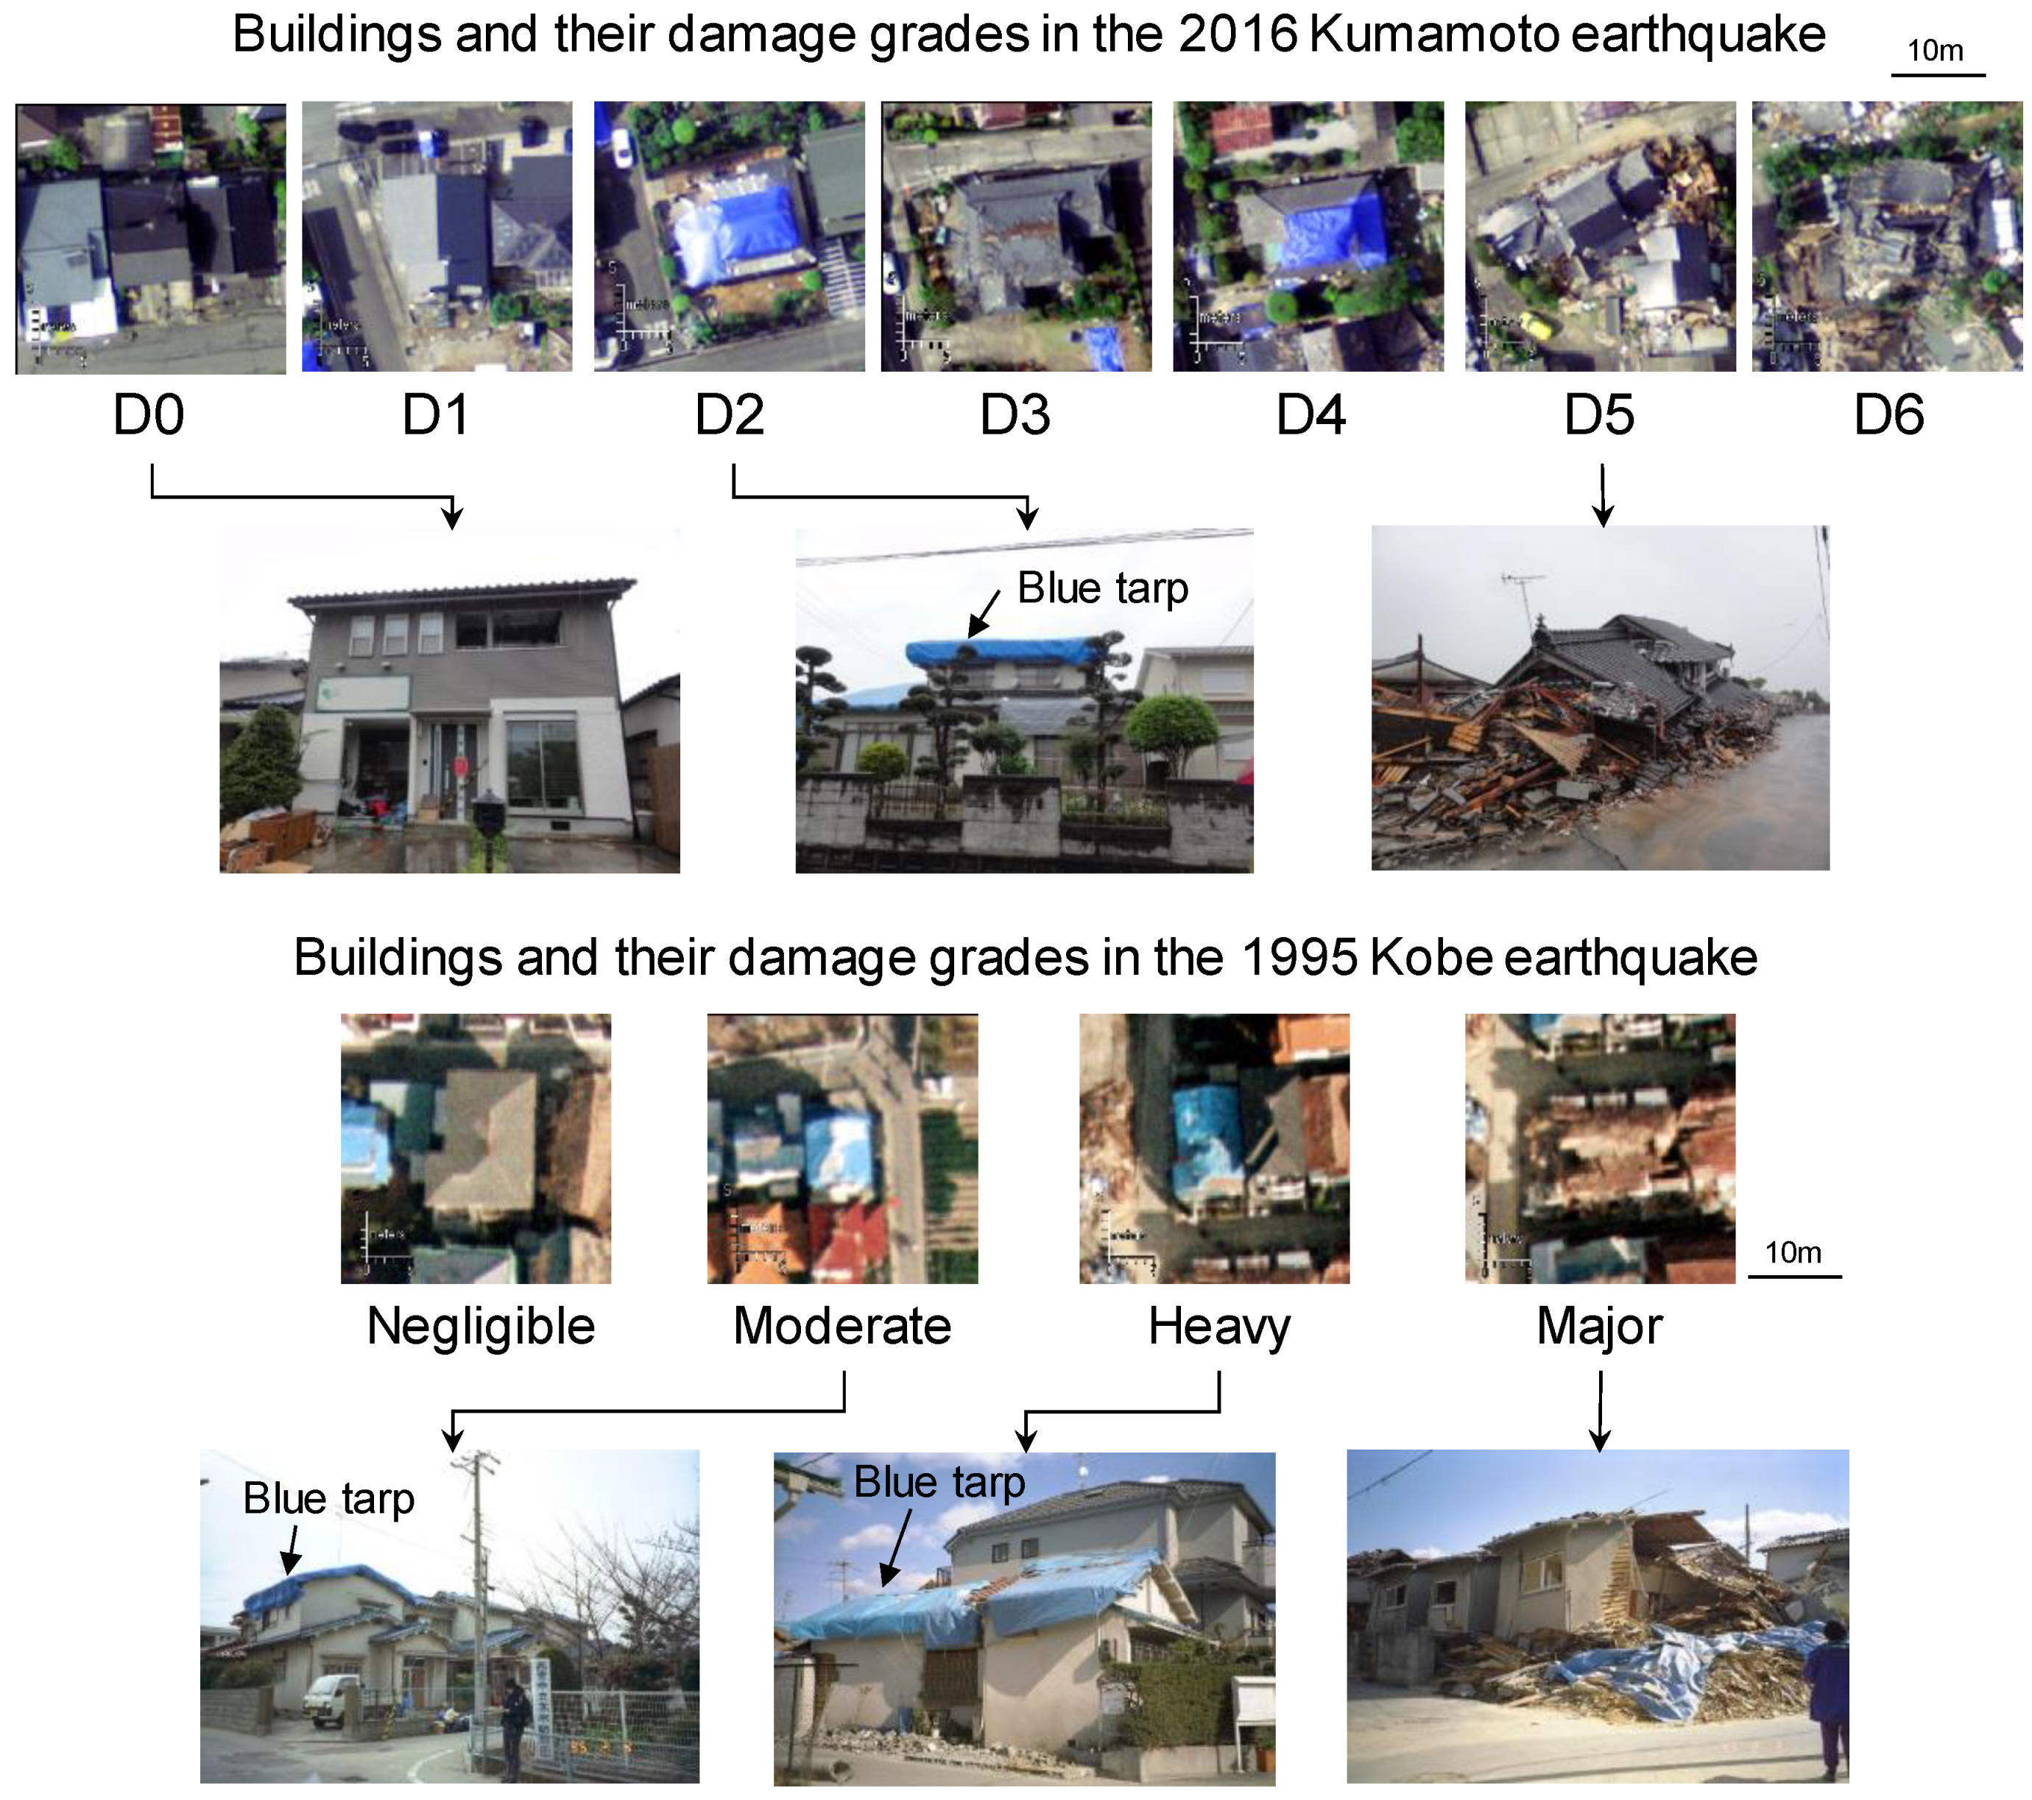
72
JAM
Setiap detik berarti setelah gempa bumi.
Bagaimana kita menilai kerusakan ribuan bangunan dalam 72 jam — tanpa mengorbankan tim penyelamat?
CMF-BDANet — Cross-Modal Attention Fusion of DSM and RGB Data for Building Damage Assessment
Adyatma Wijaksara Aryaputra Nugraha Yudha | Magister Ilmu Komputer, Universitas Indonesia | 2026

Slide 2
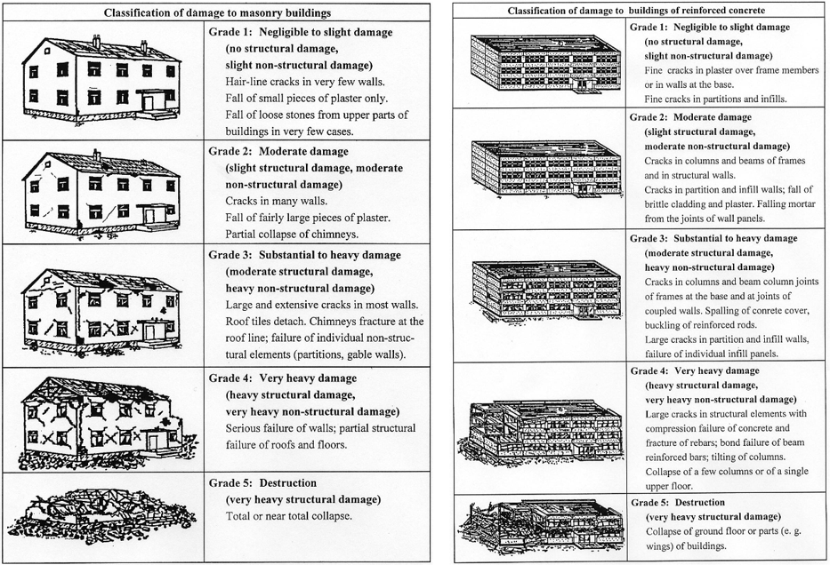
Bahasa Kerusakan: EMS-98
Skala 5 tingkat kerusakan — Grades 1–5
Grade 1
Grade 2
Grade 3
Grade 4
Grade 5
Retak rambut — bangunan struktural masih utuh
Kerusakan ringan — retakan, plester jatuh
Kerusakan sedang — retakan struktural besar
Kerusakan berat — dinding runtuh sebagian
Kehancuran total — pancake collapse
⚠ Zona Ambiguitas — tantangan utama
Distribusi Kelas Dataset
G1 14.36%
G2 52.4%
G3 17.66%
G4 9.22%
G5 6.33%

Slide 3
Mengapa Pendekatan Ada Tidak Cukup?
Setiap modalitas punya kelemahan fatal
🗺 Manual Inspeksi
📷 RGB Saja
📡 LiDAR / DSM Saja
• Lambat (hari–minggu) • Berbahaya (gempa susulan) • Tidak skalabel untuk kota besar • Inkonsisten antar inspektor
• Cakupan luas ✓ • Proyeksi 2D — buta vertikal • Lantai pancake = atap terlihat utuh • Terpal biru → salah klasifikasi
• Perubahan elevasi langsung ✓ • Terpal biru = elevasi 'atap utuh' • Soft-story collapse = hampir nol Δz • Tidak ada info tekstur
Terpal biru → DSM baca 'atap utuh'
✦ Tidak ada modalitas tunggal yang cukup. Kelemahan RGB dan DSM saling melengkapi → fusi cerdas adalah jawabannya.

Slide 4
Celah Penelitian dan Tujuan
Tidak ada metode prior yang menggunakan adaptive multi-level gating
"Bagaimana kinerja model CMF-BDANet dalam mengklasifikasikan tingkat kerusakan bangunan berdasarkan skala EMS-98, dibandingkan dengan metode baseline?"
H1₁ — Superioritas Model
H1₂ — Kontribusi Multimodal
CMF-BDANet mengklasifikasikan kerusakan bangunan lebih akurat dan stabil dibandingkan semua baseline, ditunjukkan oleh peningkatan Macro-F1 dan MCC.
Integrasi DSM+RGB melalui mekanisme MCMAF memberikan peningkatan performa yang signifikan dibandingkan varian tanpa multimodal dan/atau tanpa attention.
Gap: Tidak ada metode prior yang secara sistematis mengevaluasi kontribusi multi-level cross-modal attention fusion untuk semua 5 kelas EMS-98, dengan ablasi kuantitatif dan pengujian statistik.

Slide 5
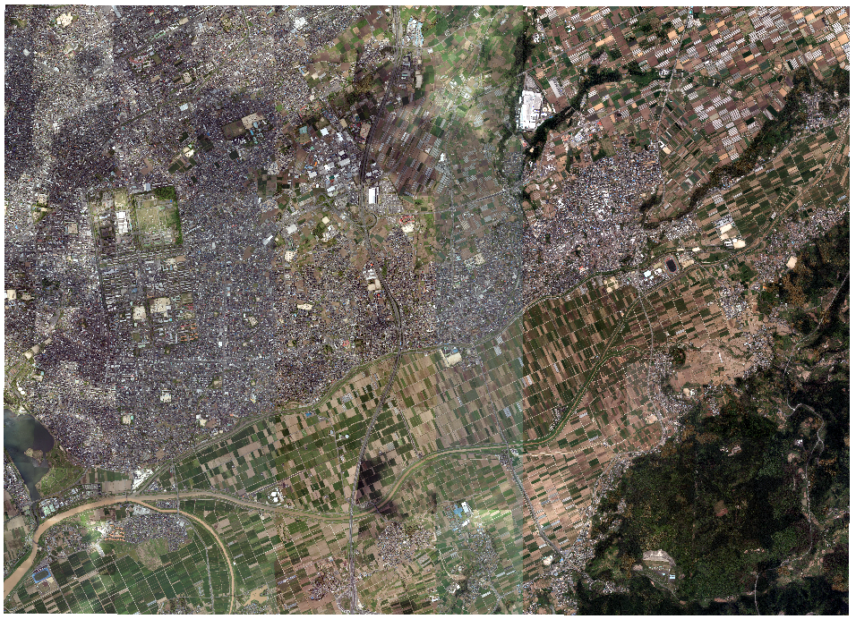
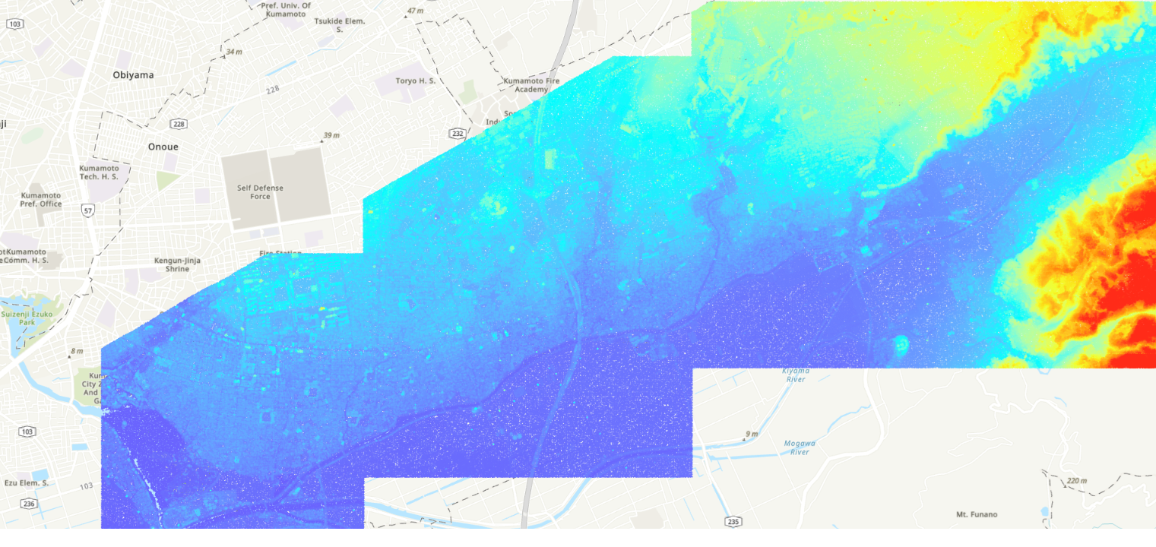
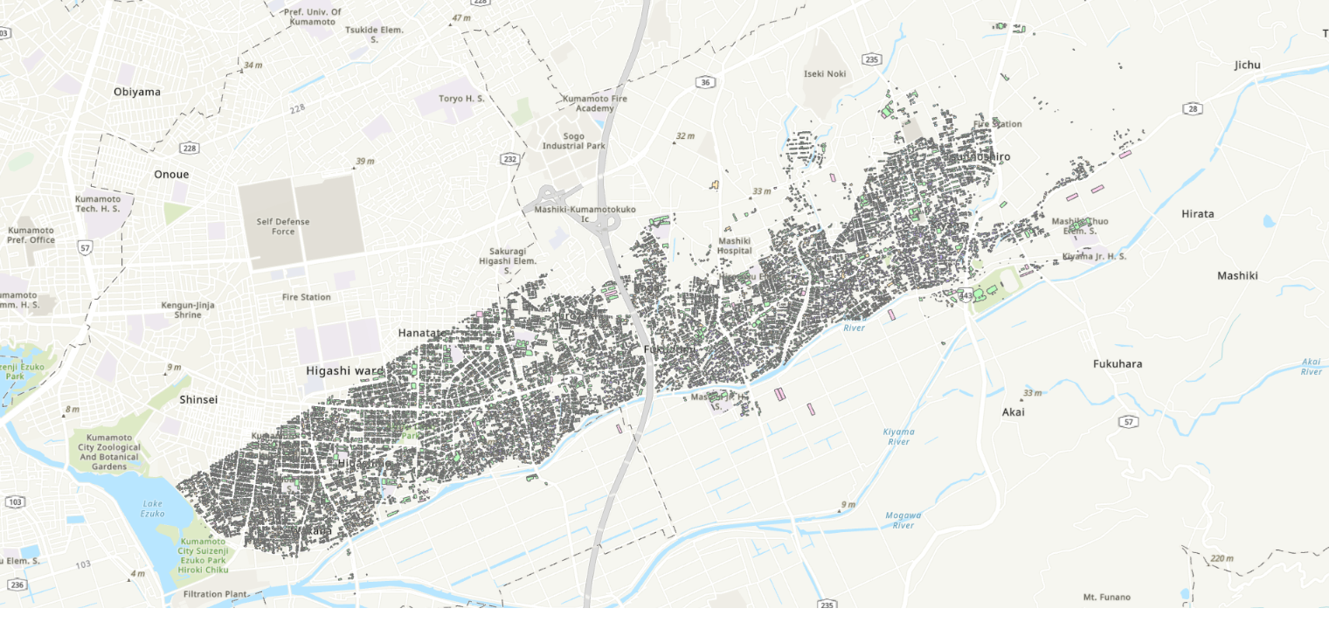
Dataset: Gempa Kumamoto 2016
17.805 bangunan berlabel EMS-98, tervalidasi survei lapangan
17,805
Mw 7.0
0.5 m
70/15/15
Distribusi Kelas
G1 14.36%
Bangunan berlabel
Magnitude gempa
Resolusi DSM
Split train/val/test
G2 52.40%
G3 17.66%
G4 9.22%
G5 6.33%
Orthophoto RGB
LiDAR Point Cloud
Building Footprints

Slide 6
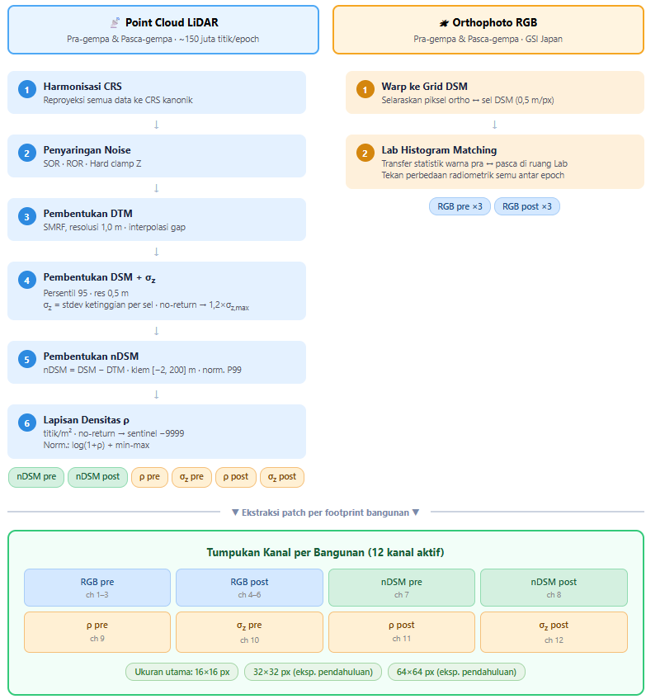
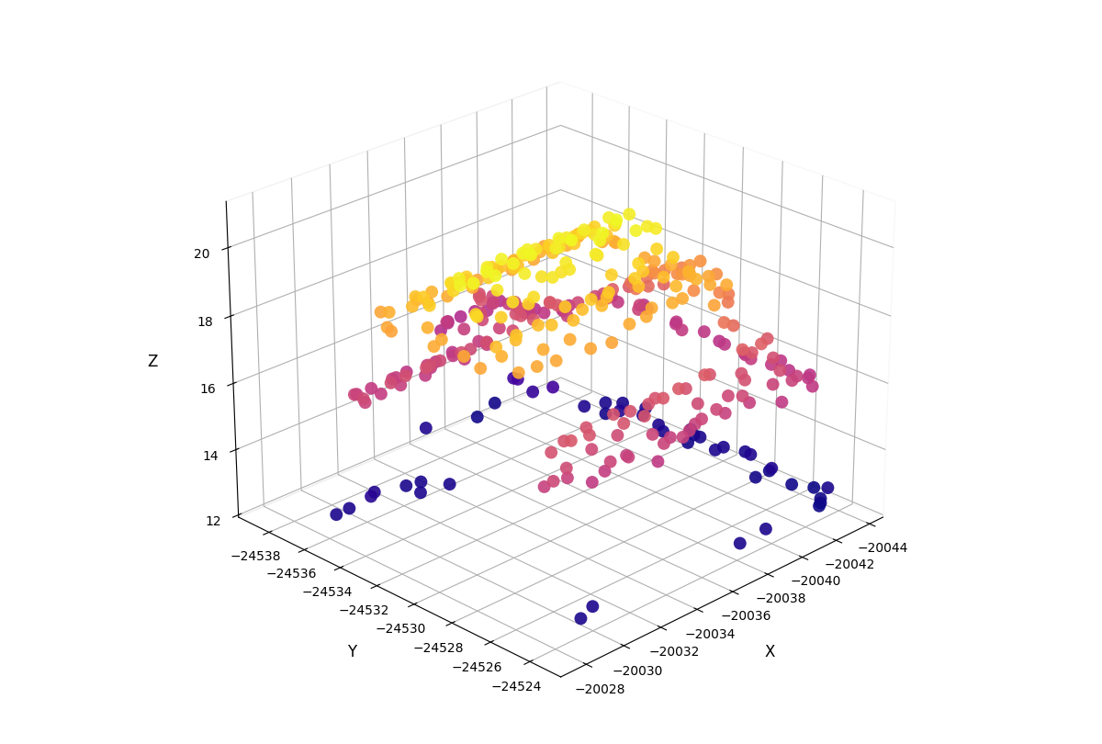
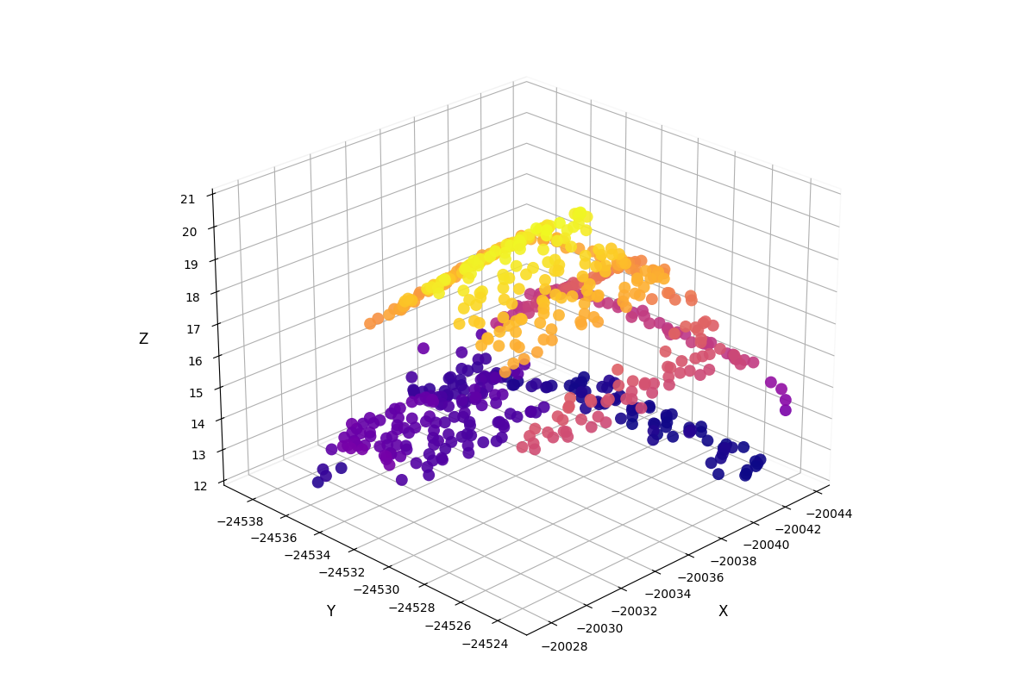
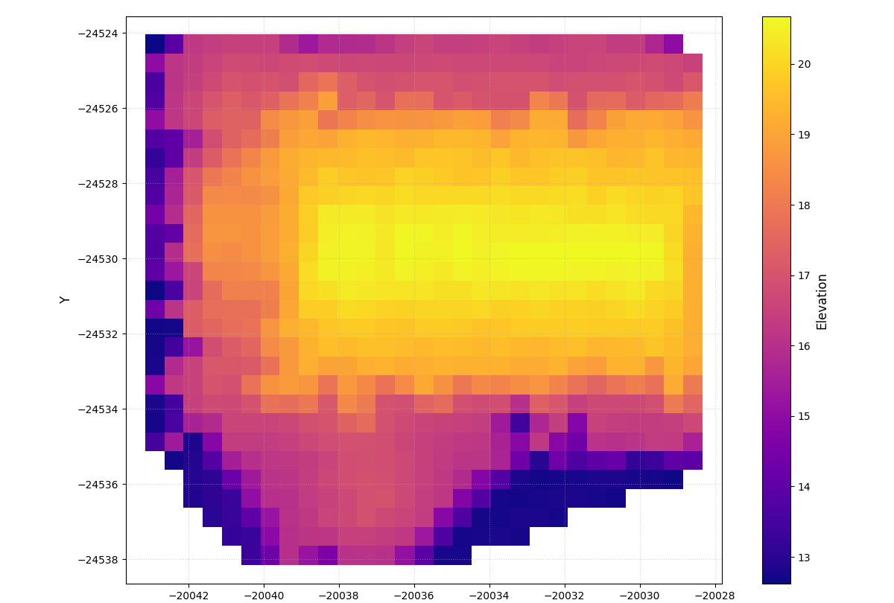
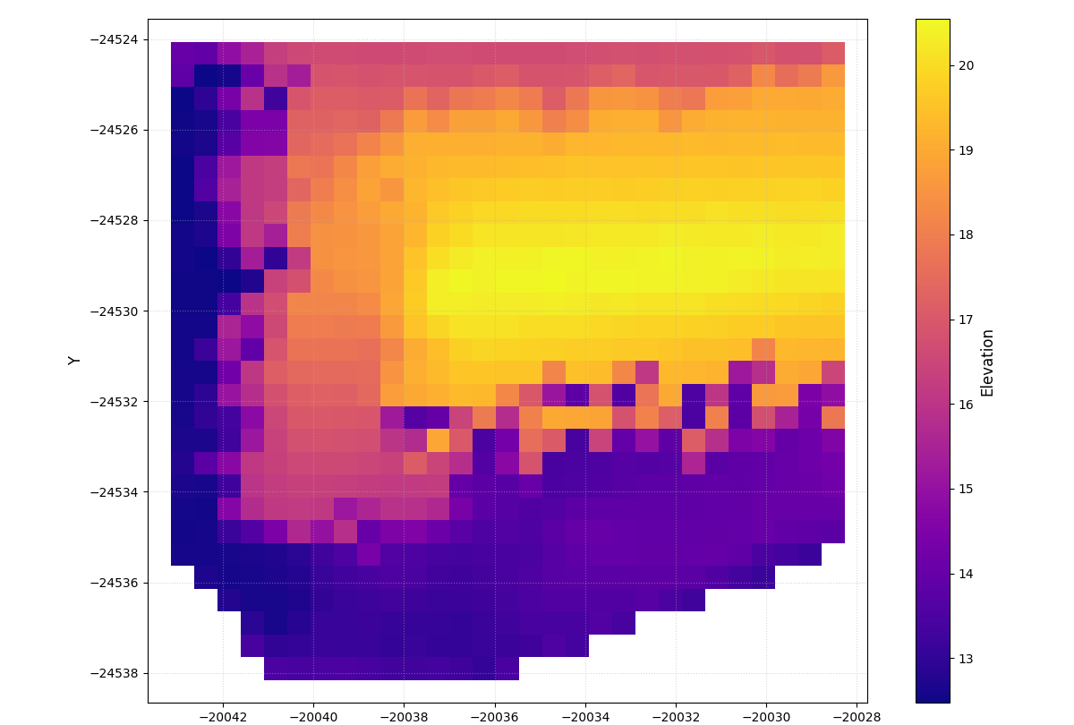
Dari Point Cloud ke 12-Kanal Feature Stack
Setiap kanal mengkodekan aspek spesifik perubahan struktural
12 Kanal Aktif per Building Patch (16×16 px)
RGB Pre
RGB Post
nDSM Pre
nDSM Post
×3
×3
×1
×1
ρ Pre
σz Pre
ρ Post
σz Post
×1
×1
×1
×1
Reliability Channels (novelty)
PC Pre-Gempa
PC Post-Gempa
DSM Pre
DSM Post

Slide 7
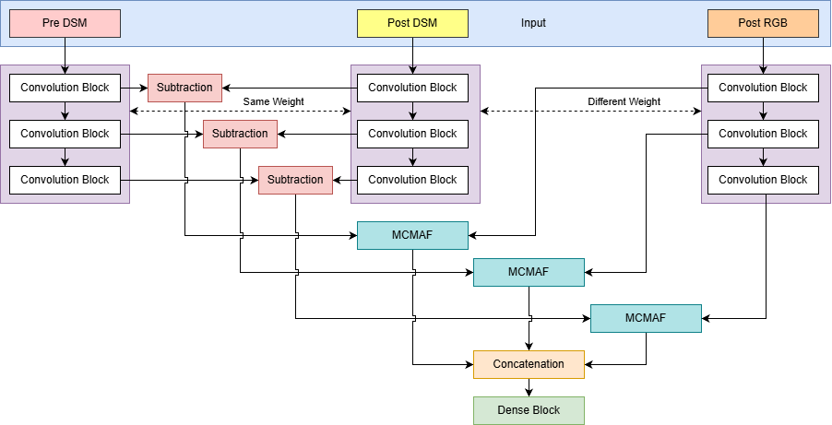
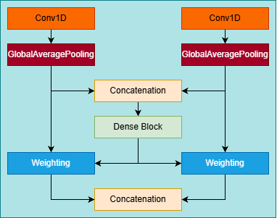
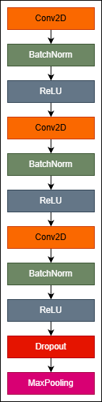
Arsitektur CMF-BDANet
Tiga stream, multi-level cross-modal attention fusion
MCMAF: Adaptive Gating
FCSNN Conv Block

Slide 8
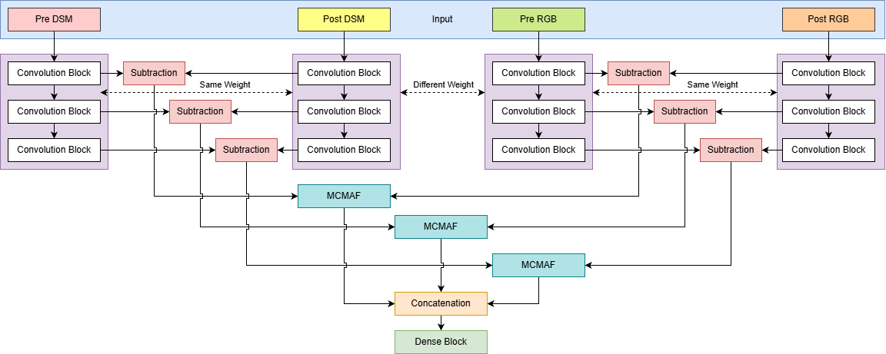
CMF-BDANet-v2: Varian Desain
Stream ke-4: Siamese RGB Encoder — change detection di ruang RGB
Komponen
CMF-BDANet
CMF-BDANet-v2
Siamese DSM
✅
✅
Siamese RGB
✗
✅
Early RGB-DSM
✅
✗
Total Params
~1,149K
~1,177K

Slide 9
Desain Eksperimen
3 skenario, 4 baseline, 6 metrik, pengujian statistik
Skenario 1
Skenario 2
Skenario 3
Biner Mudah
Biner Sulit
5-Kelas
Grade 1 vs Grade 5 (kontras ekstrem)
Grade 1–4 vs Grade 5 (imbalance ekstrem: 6.33% positif)
Klasifikasi penuh EMS-98 (paling realistis)
Baseline:
FCSNN (Ramadhan)
FUJITA (DSM-only)
Hajeb (SVM)
Moya (SVM)
Metrik Utama:
Accuracy
Precision
Recall
Macro-F1 ★
MCC ★
normMCC
Uji signifikansi: McNemar (S1,S2) | McNemar-Bowker (S3) | α = 0.05

Slide 10
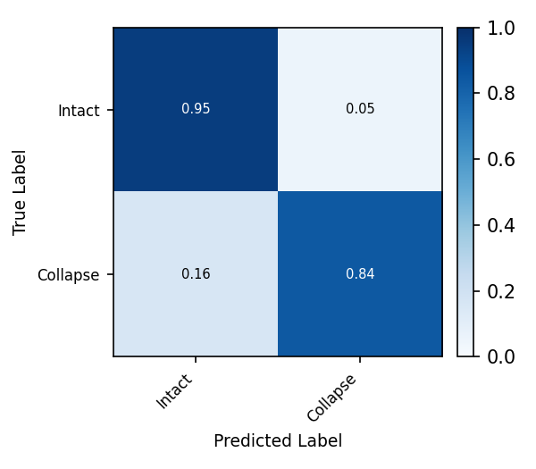

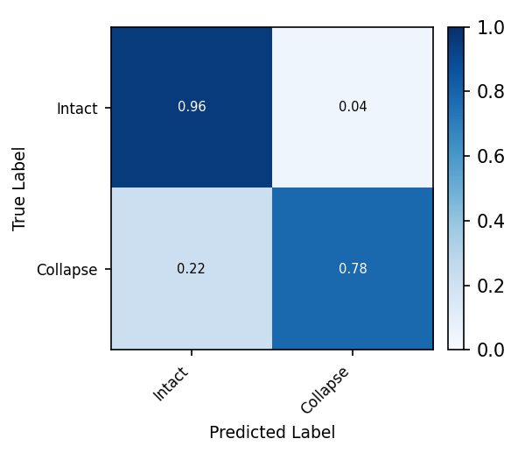

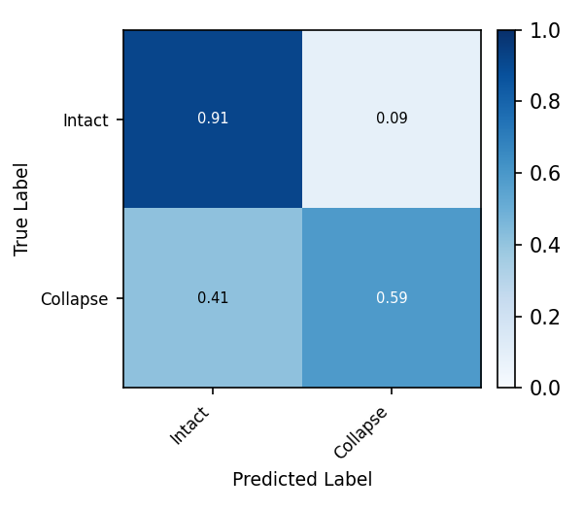
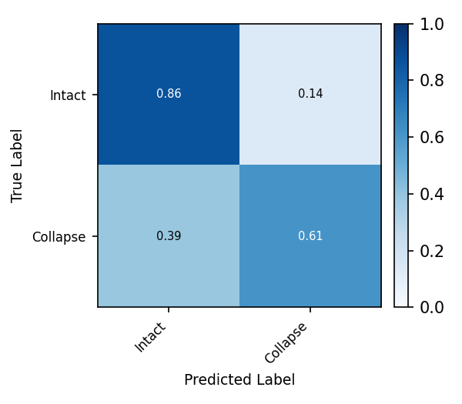
Hasil: Skenario 1 — Grade 1 vs Grade 5
CMF-BDANet unggul; semua model DL setara secara statistik
Model
F₁
MCC
vs CMF-BDANet
Confusion Matrices — Skenario 1
CMF-BDANet ★
0.8563
0.8974
—
CMF-BDANet-v2
0.8427
0.8852
p=0.901 n.s.
DL cluster (setara statistik)
FUJITA
0.8313
0.8831
p=0.525 n.s.
FCSNN
0.8199
0.8682
p=0.068 n.s.
Hajeb (SVM)
0.6601
0.7713
p<10⁻⁶ ✓
CMF-BDANet
CMF-BDANet-v2
FUJITA
Moya (SVM)
0.6380
0.7444
p<10⁻⁶ ✓
SVM (sig. lebih rendah)
Temuan: Saat kontras ekstrem (G1 vs G5), sinyal DSM saja sudah sangat diskriminatif → semua DL konvergen.
FCSNN
Hajeb
Moya

Slide 11
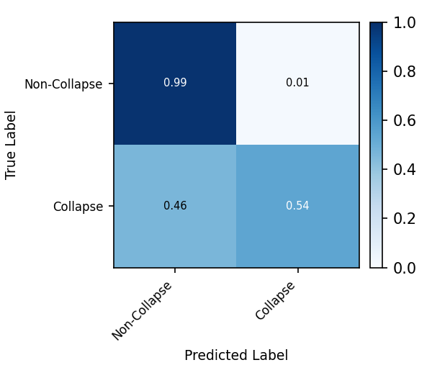
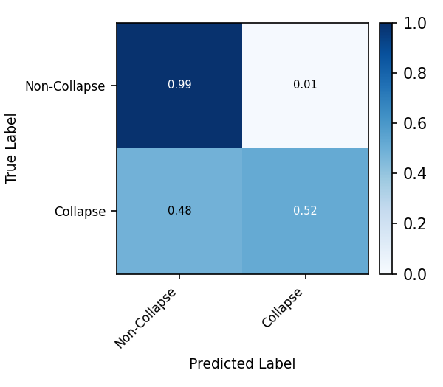
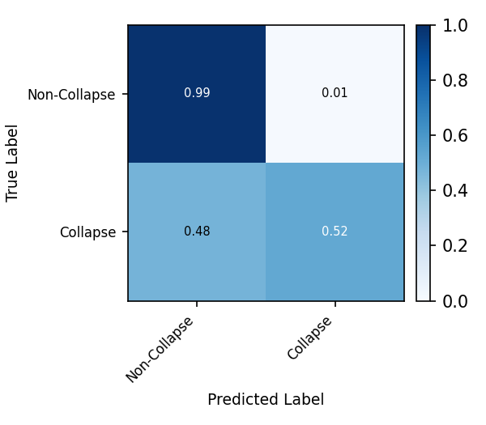
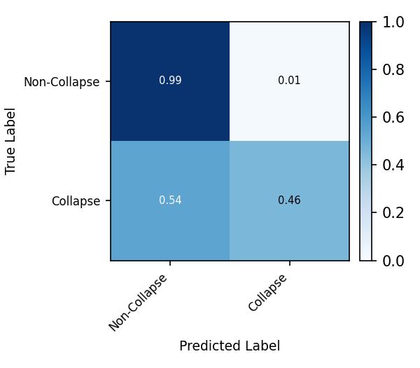
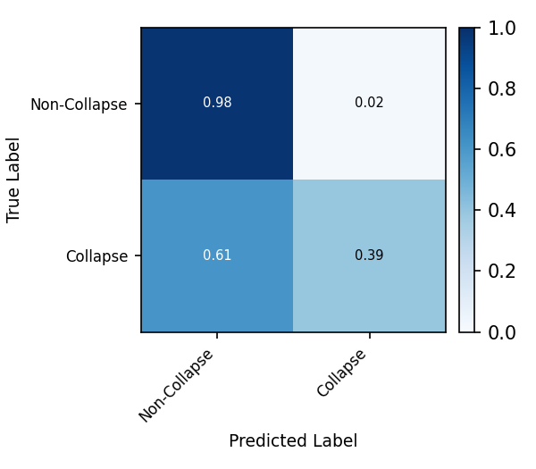
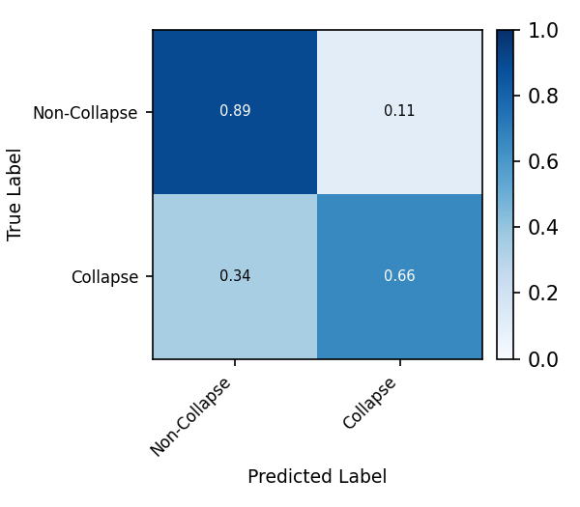
Hasil: Skenario 2 — Grade 1–4 vs Grade 5
Imbalance ekstrem: Grade 5 hanya 6.33% data
Model
F₁
MCC
Confusion Matrices — Skenario 2
FUJITA ★
0.6202
0.8056
CMF-BDANet
0.6190
0.8029
CMF-BDANet-v2
0.6154
0.8033
FCSNN
0.5532
0.7712
Hajeb (SVM)
0.4685
0.7243
CMF-BDANet
CMF-BDANet-v2
FUJITA
Moya (SVM)
0.4103
0.6942
⚡ CMF-BDANet-v2 vs FUJITA: χ²=0.000, p=1.000 Pola prediksi identik secara statistik!
Imbalance ekstrem memaksa semua model DL konvergen. Keunggulan multimodal belum terlihat — menunggu Skenario 3.
FCSNN
Hajeb
Moya

Slide 12
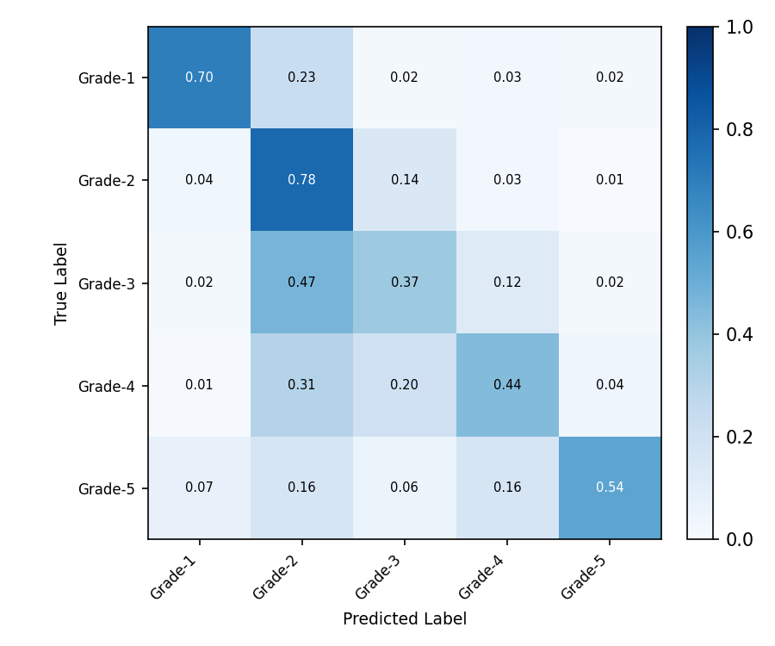
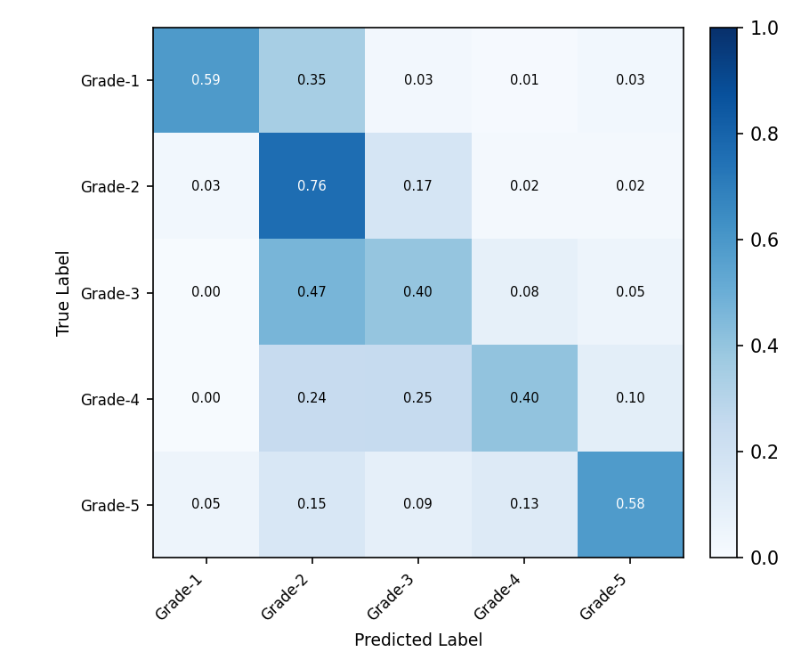
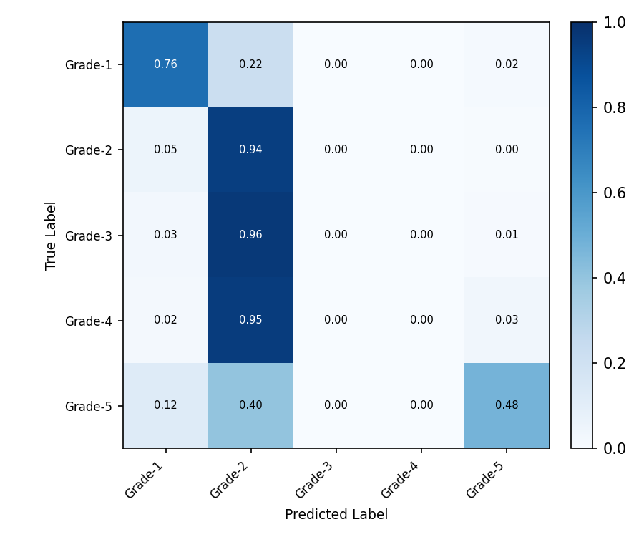
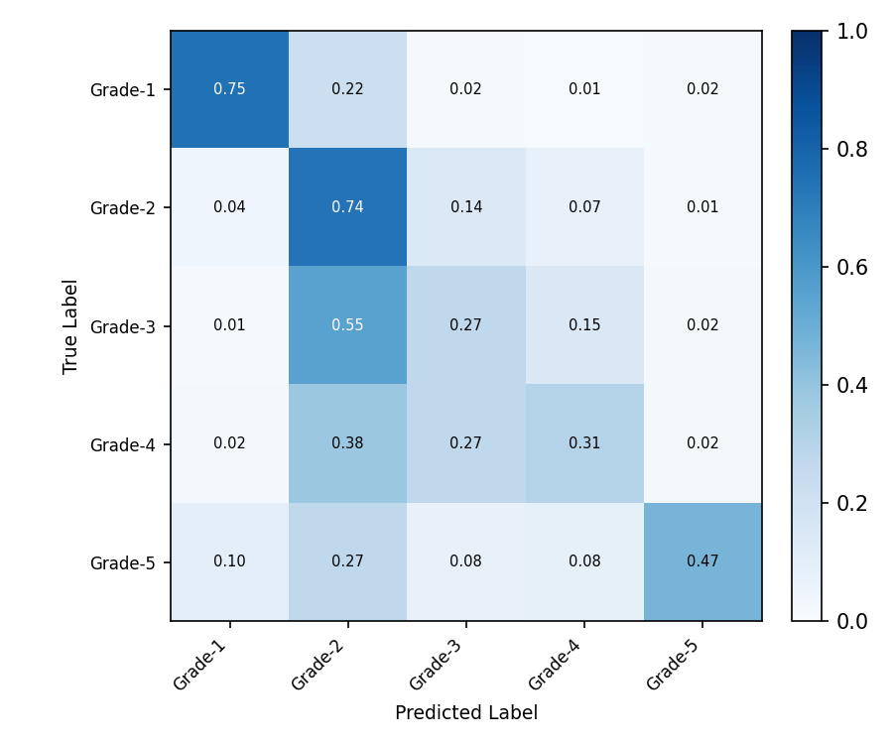
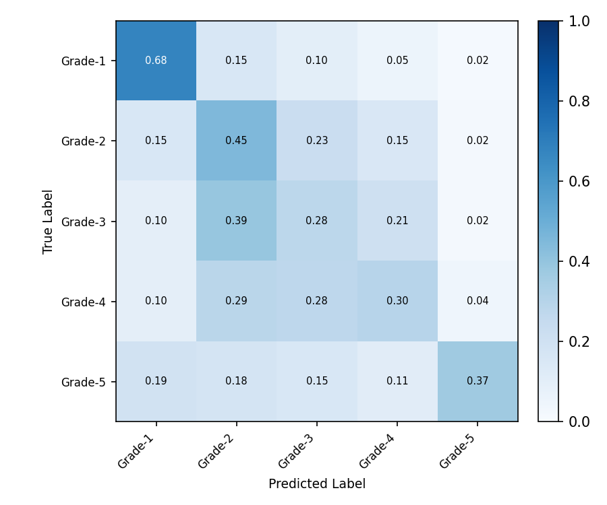
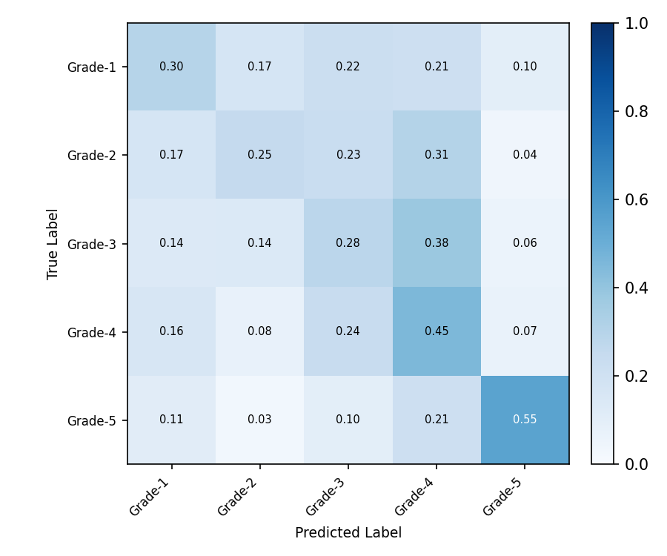
Hasil: Skenario 3 — Uji Definitif 5 Kelas EMS-98
H1₁ dikonfirmasi — FUJITA kolaps pada Grade 3 & 4
Model
F₁
MCC
vs CMF-BDANet
Confusion Matrices — Skenario 3
CMF-BDANet ★
0.5878
0.7305
—
CMF-BDANet-v2
0.5635
0.7132
n.s.
FCSNN
0.5247
0.6903
p=0.021 ✓
FUJITA
0.4141
0.7018
p≈0 ✓
Hajeb (SVM)
0.3975
0.6111
p≈0 ✓
CMF-BDANet
CMF-BDANet-v2
FUJITA
Moya (SVM)
0.3097
0.5710
p≈0 ✓
⚠ FUJITA F1 per kelas: Grade 3 = 0.000 | Grade 4 = 0.000 Tanpa RGB → tidak mampu bedakan kelas menengah!
vs FCSNN: p=0.021 ✓ | vs FUJITA: p≈0 ✓ → H1₁ DIKONFIRMASI
FCSNN
Hajeb
Moya

Slide 13
Ablasi: Apa yang Mendorong Performa?
4 dimensi ablasi — setiap pilihan desain memiliki justifikasi
💡 Kanal σz Kritis
⬆ MCMAF > Concatenation
Mode 'unc' menang di S2 & S3 +uncertainty → lebih baik bedakan kerusakan halus
+0.0092 F1 di S1 dari attention gating Konsisten di semua skenario
📊 Multi-Level Wajib di S3
⚠ Residual Koneksi ↓ FCSNN
Last-layer saja kehilangan hierarki spasial L1+L2+L3 diperlukan untuk 5-kelas
Res=True menurunkan performa FCSNN Skip connections ganggu temporal change repr.
Dua pilihan paling penting: kanal σ_z dan multi-level MCMAF → paling bertanggung jawab atas keunggulan S3.

Slide 14
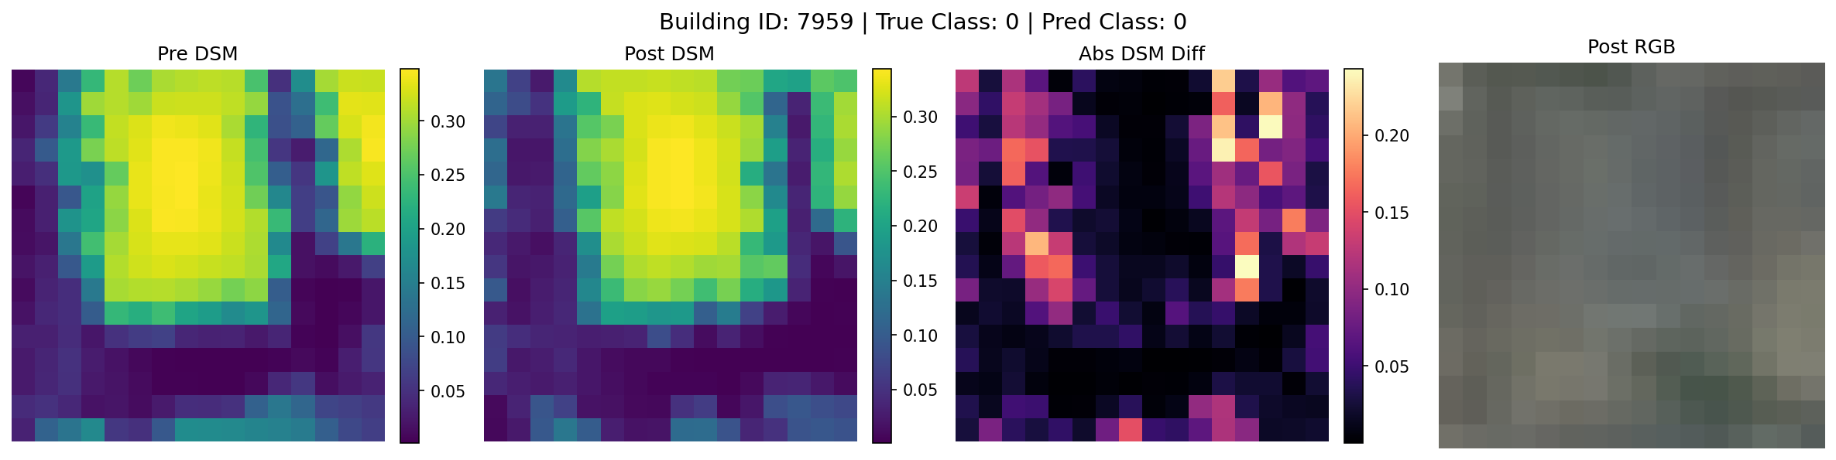
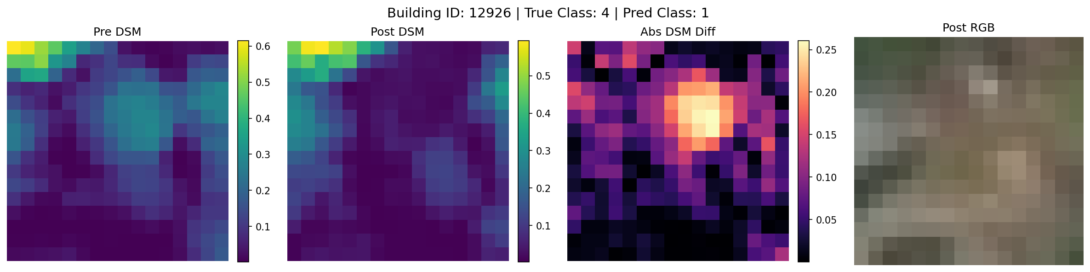


Apa yang Dikatakan Bobot Atensi?
MCMAF bukan black box — bobotnya bermakna fisik
Bobot w_DSM per Kelas & Level
Studi Kasus Individual
Level 1 (low)
Level 2 (mid)
Level 3 (high)
Grade 1 (Intact)
0.166
0.500
0.550
Grade 2
0.400
0.500
0.500
Grade 3
0.500
0.500
0.500
Grade 4
0.500
0.500
0.500
Grade 5 (Collapse)
0.657
0.909
0.450
Grade 1 — RGB dominan L1=0.961
Grade 5 — DSM dominan L2=0.997
■ DSM dominan
■ Seimbang
■ RGB dominan
Grade 3 & 4 ≈ 50/50 → ketidakpastian model mencerminkan ambiguitas EMS-98 itu sendiri.
S3: Grade 1 (RGB dom.)
S3: Grade 5 (DSM dom.)

Slide 15
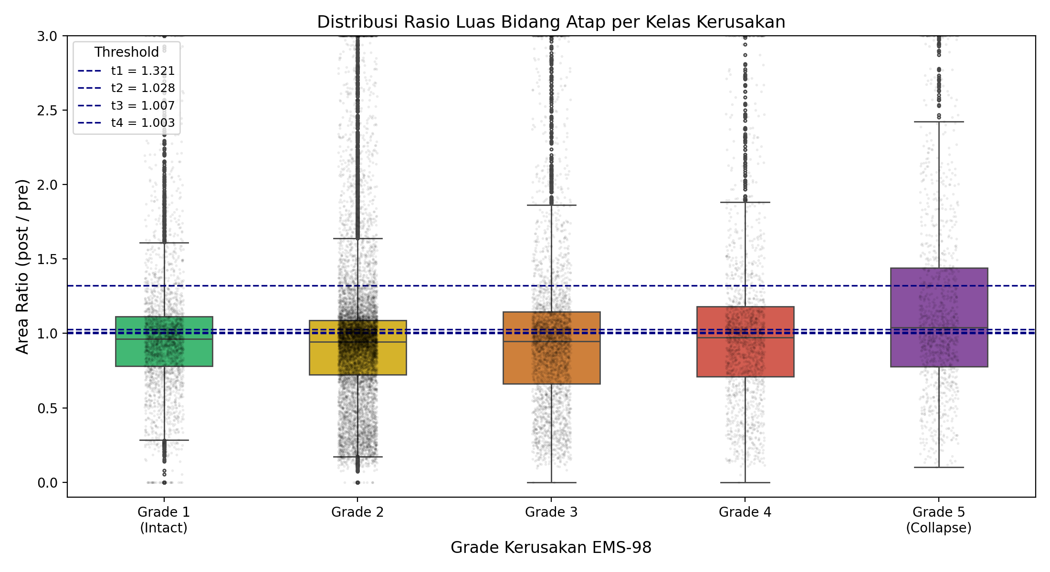
Mengapa Rasterisasi DSM Adalah Representasi yang Tepat
RANSAC plane detection: hasil negatif yang memvalidasi pilihan desain
Hasil RANSAC vs Baseline
Metode
S1 MCC
S2 MCC
S3 MCC
RANSAC 1-Bidang
−
−
−
RANSAC Multi-Bidang
−0.232
−0.082
+0.002
Hajeb SVM (referensi)
+0.771
+0.724
+0.611
✦ Semua nilai MCC RANSAC negatif → lebih buruk dari random classifier Puing membentuk bidang planar → RANSAC tertipu → DSM rasterisasi (per sel) lebih stabil
Distribusi area_ratio (A_post/A_pre) per Grade

Slide 16
4 Kontribusi Penelitian
Klaim yang spesifik, dapat diverifikasi, dan didukung hasil
1. Arsitektur CMF-BDANet
2. Pipeline 12-Kanal
Jaringan saraf 3-stream baru: Siamese DSM change encoding + RGB-DSM early fusion + MCMAF multi-level attention. F1=0.5878 di S3, signifikan vs semua baseline (p≈0).
Pipeline LiDAR-ke-raster dengan kanal reliabilitas σz dan ρ. Kanal σz terbukti kritis untuk diskriminasi halus (S2 & S3).
3. Protokol Evaluasi EMS-98
4. Analisis Interpretabilitas MCMAF
3 skenario + 4 baseline + 6 metrik + NHST. Kerangka evaluasi paling komprehensif untuk dataset ini.
Pertama: analisis distribusi bobot attention per kelas EMS-98 di multi-level. Bobot bermakna fisik dan konsisten dengan sifat struktural tiap grade.

Slide 17
Arah Penelitian Selanjutnya
6 arah — Grade 3 & 4 adalah frontier berikutnya
1. Fitur 3D Point Cloud Lebih Kaya ★
2. Penanganan Imbalance Kelas
3. Generalisasi Cross-Dataset ★
Normal vector, residual multi-skala, inlier ratio → melampaui area_ratio sederhana yang gagal
Focal loss, SMOTE pada kelas minoritas Grade 5 hanya 6.33% data
Validasi di Haiti 2010, Turki 2023 Sebelum deployment operasional
4. Arsitektur Multi-Scale (FPN)
5. Modalitas Tambahan
6. Transfer Learning
Untuk bangunan besar yang subsampel pada 16×16 Feature Pyramid Network
SAR (tembus awan), percentil tinggi LiDAR Return intensity sebagai kanal baru
Inisialisasi dari change detection pretraining (LEVIR-CD) untuk dataset berlabel terbatas
★ Prioritas tertinggi — dampak langsung pada Grade 3 & 4 yang paling sulit

Slide 18
"CMF-BDANet membuktikan bahwa fusi data multimodal melalui mekanisme attention yang adaptif membuka dimensi baru dalam asesmen kerusakan bangunan — tidak hanya bangunan mana yang rusak, tetapi seberapa parah, dan mengapa model bisa tahu perbedaannya."
F1 = 0.5878
MCC = 0.7305 | p≈0 vs FUJITA
Skenario 3 — Klasifikasi 5-Kelas EMS-98 — Signifikan vs seluruh baseline
Pembimbing: Prof. Dr. Eng. Wisnu Jatmiko | Aprinaldi, Ph.D.Eng.
Tidak hanya bangunan mana — tetapi seberapa parah, dan mengapa.

